Slide 1

presentation
Database Modeling
하나금융티아이 교육생
오소리감튀 조
권현우, 김용현, 서지원,
이철우, 조희진

Slide 2


Index
개발 개요 및 목적
논리 모델링 결과
물리 모델링 결과
테이블 정의서
DDL

Slide 3


개요 및 목적
Database의 논리모델링과 물리모델링을 통해 사용자의
요구사항에 맞는 Database를 구축함
효율적인 Database를 설계함으로써 보다 체계적으로
제품을 관리함

Slide 4
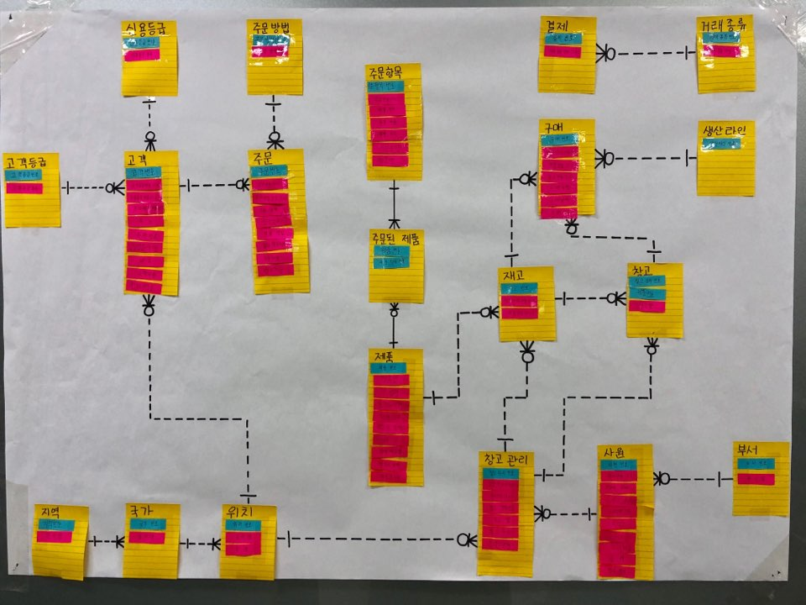
논리 모델링

Slide 5
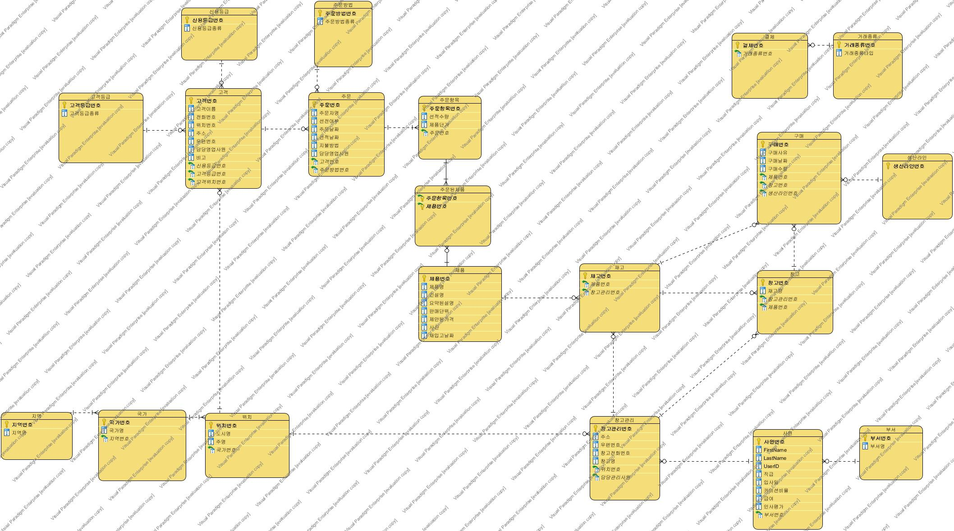
논리 모델링

Slide 6
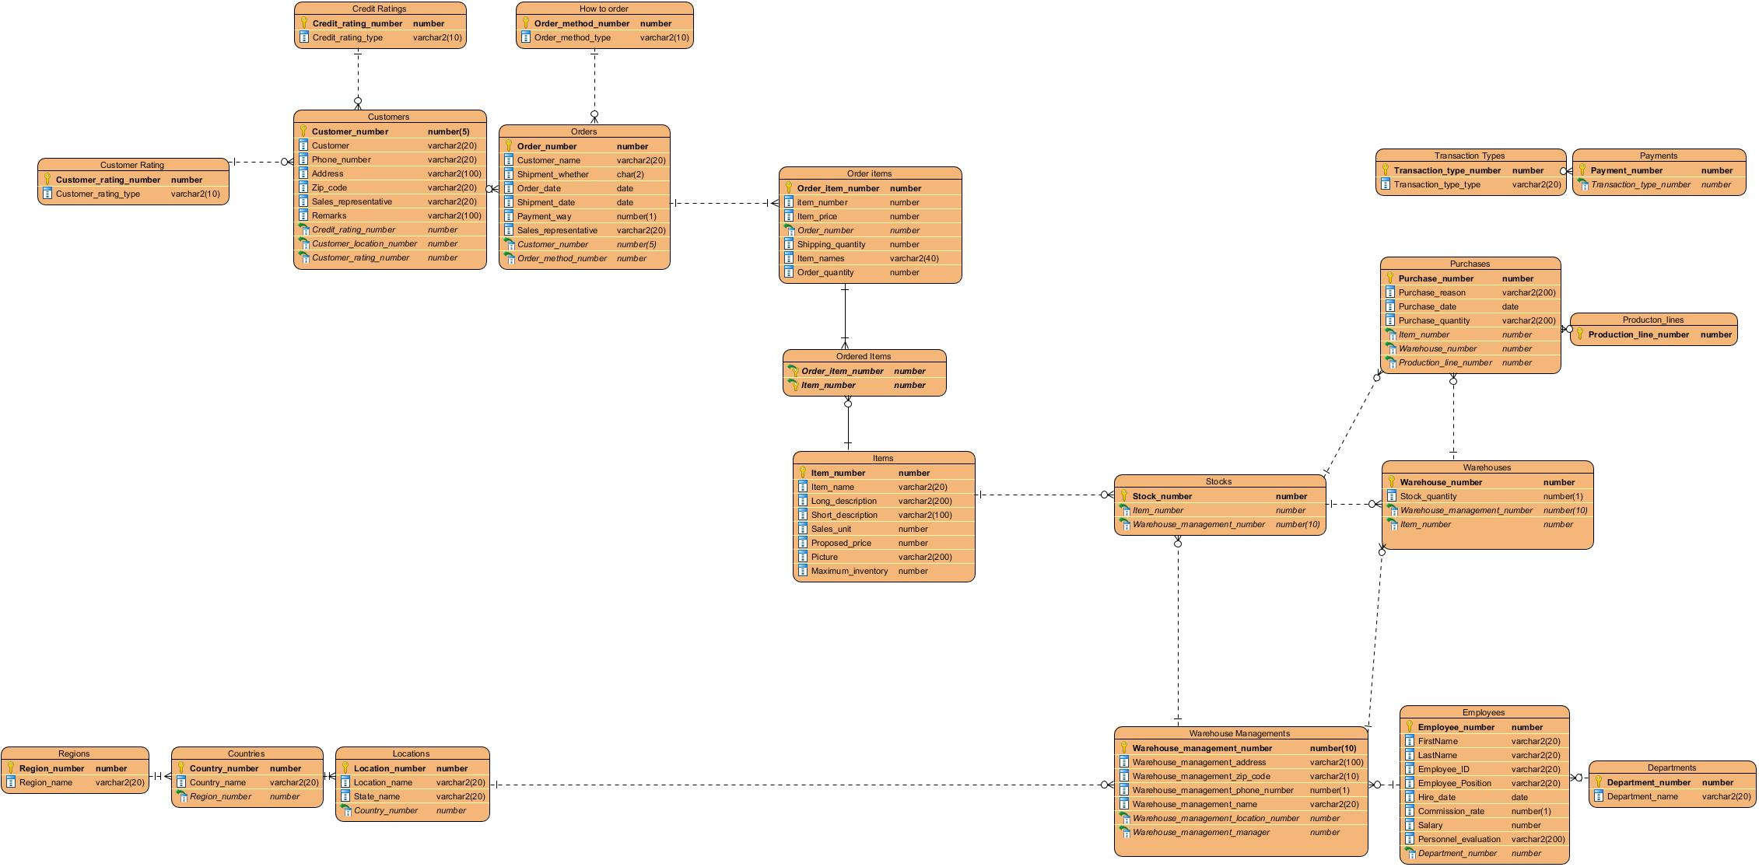
물리 모델링

Slide 7
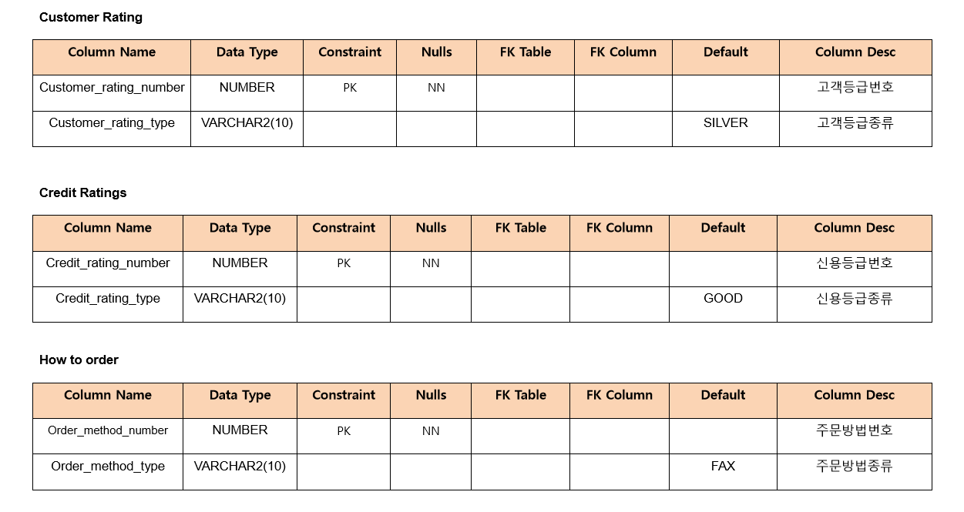
테이블 정의서

Slide 8
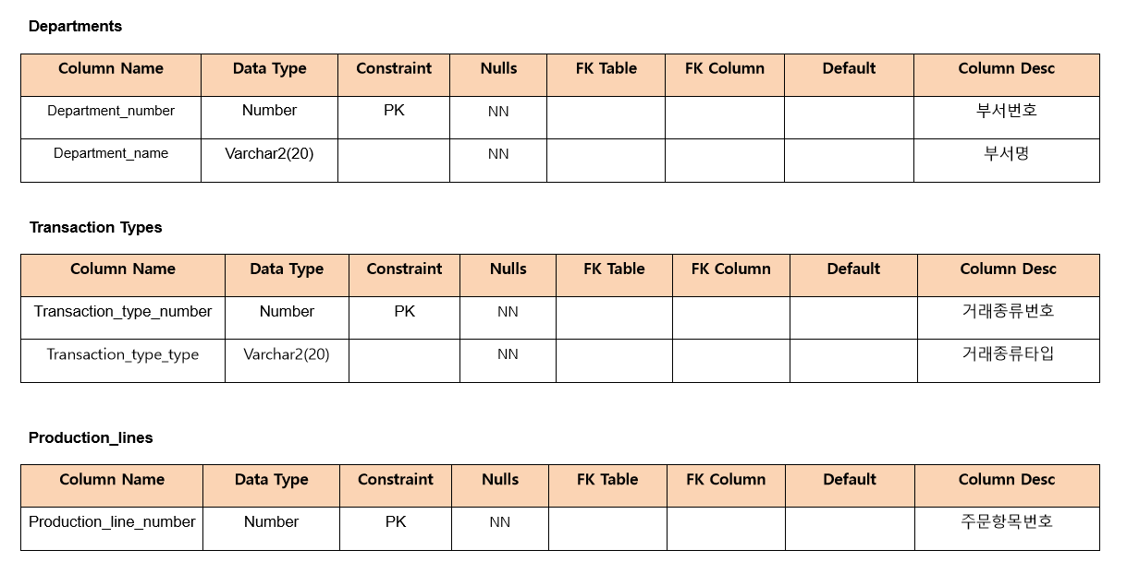
테이블 정의서

Slide 9
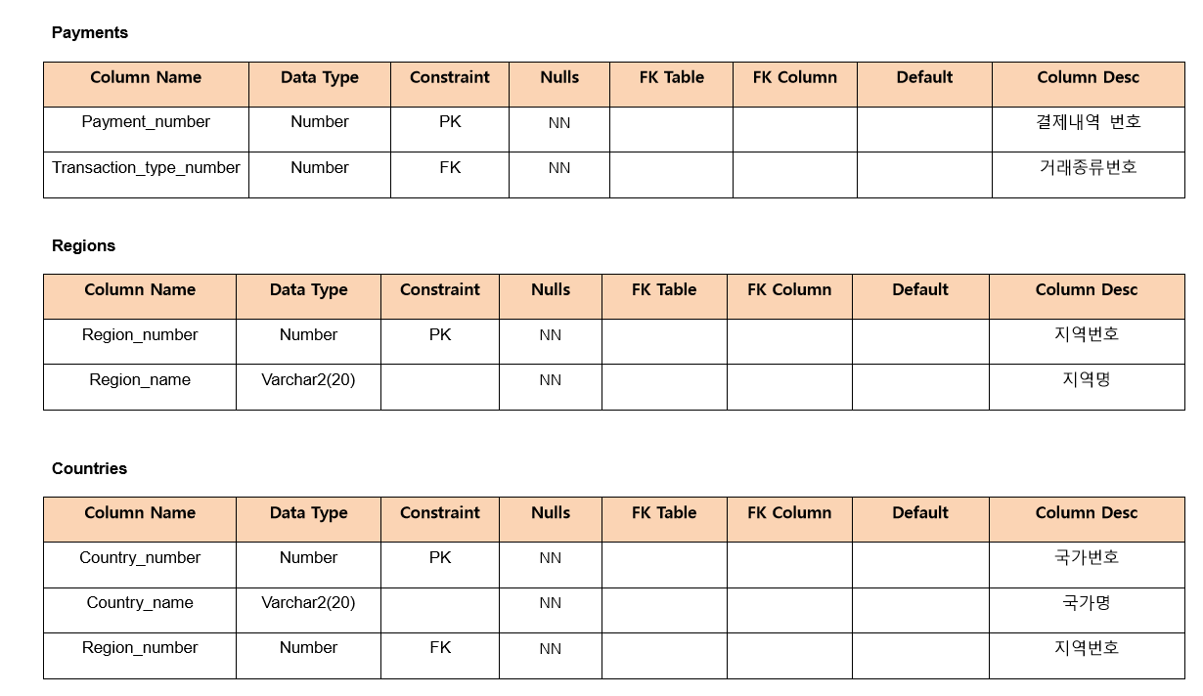
테이블 정의서

Slide 10
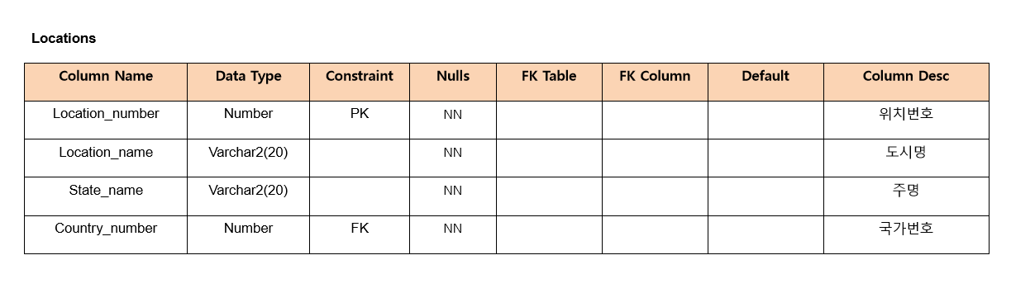
테이블 정의서

Slide 11
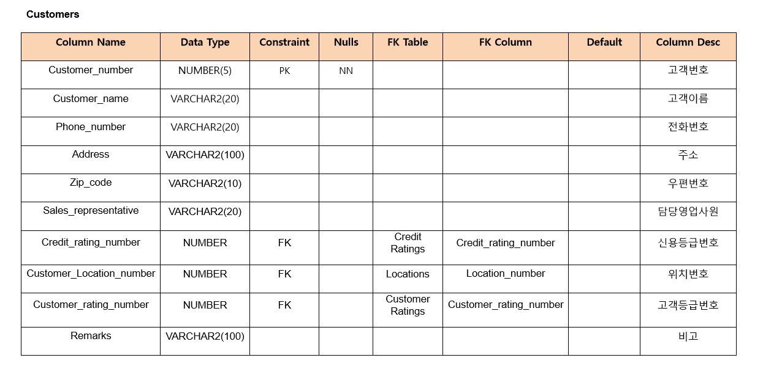
테이블 정의서

Slide 12
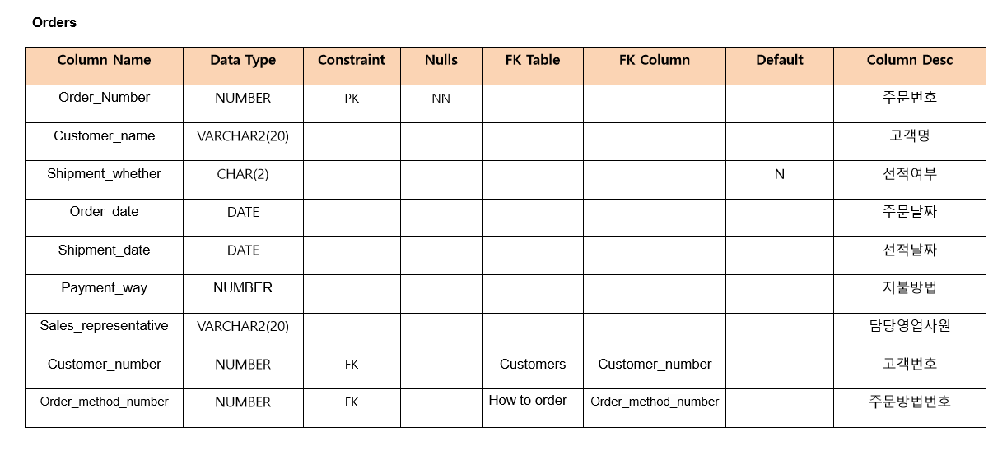
테이블 정의서

Slide 13
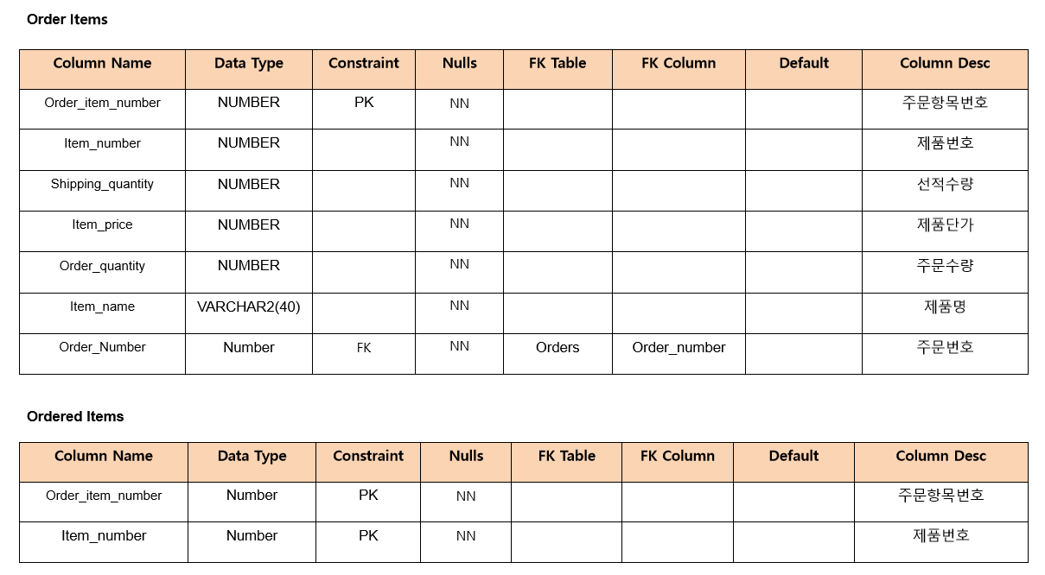
테이블 정의서

Slide 14
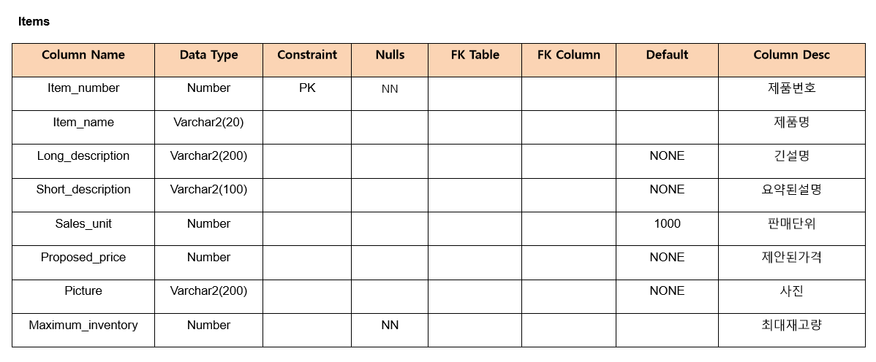
테이블 정의서

Slide 15
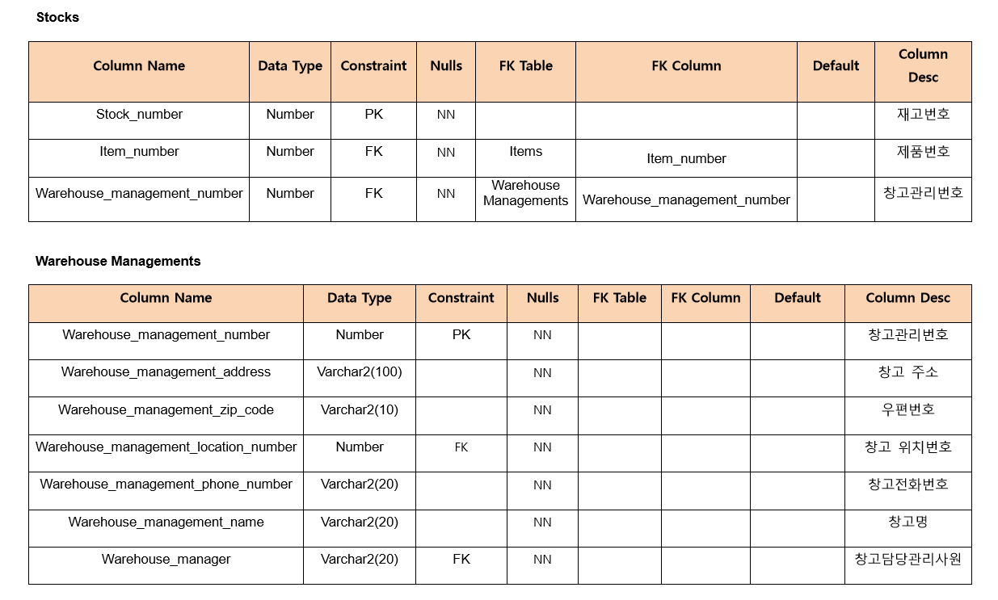
테이블 정의서

Slide 16
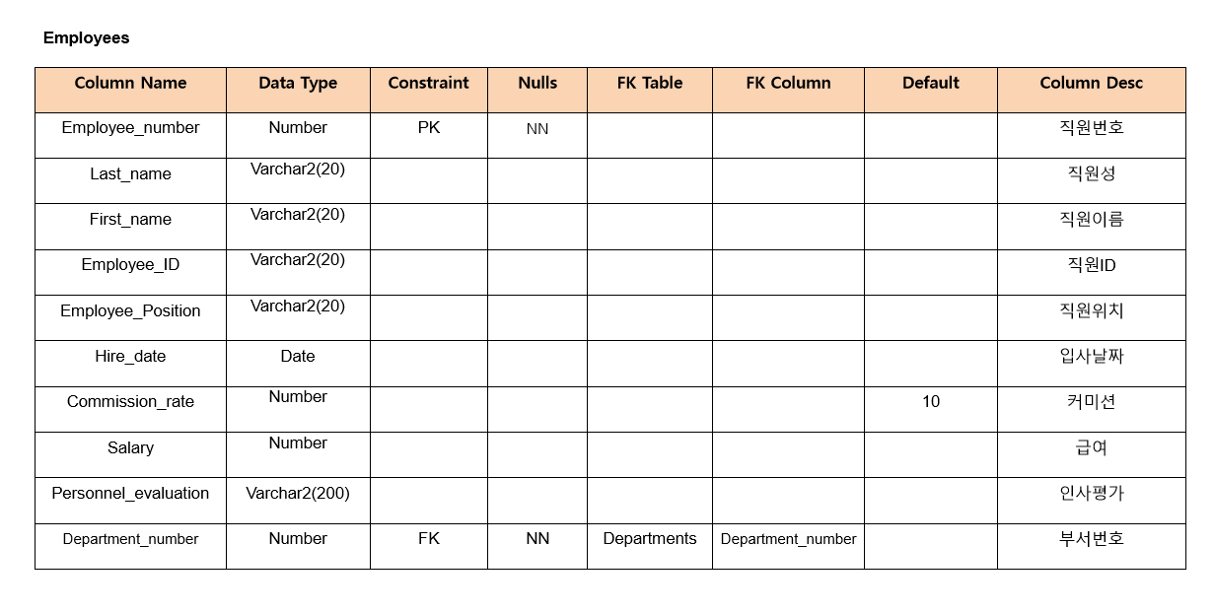
테이블 정의서

Slide 17
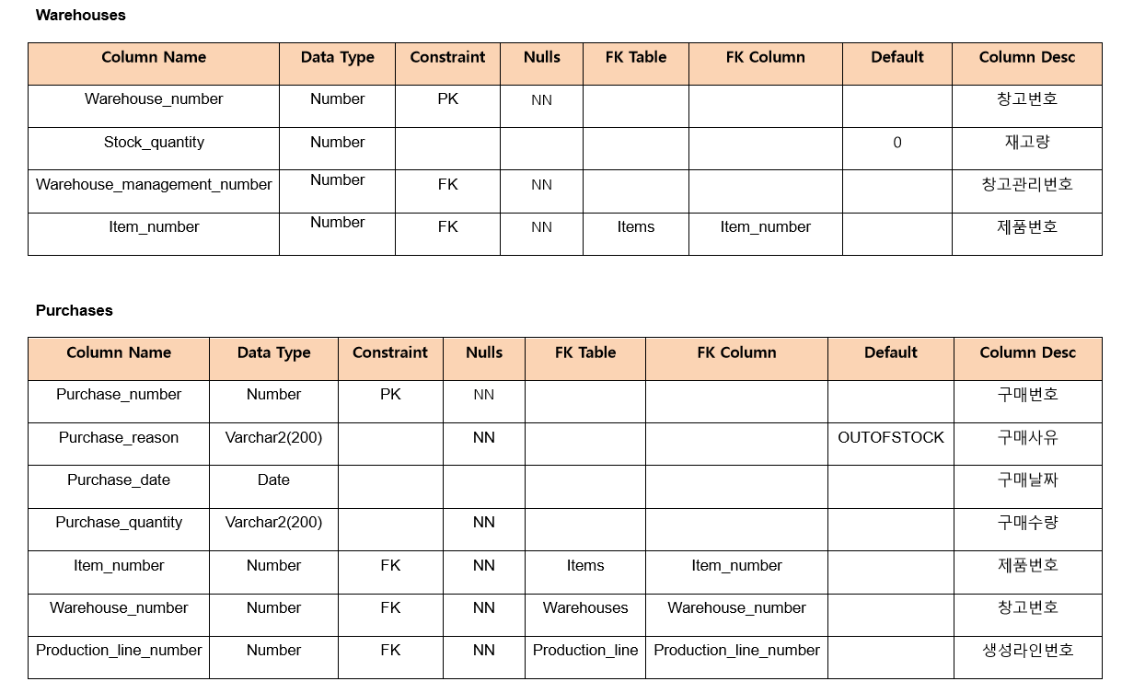
테이블 정의서

Slide 18
Thank U : )

